Slide 1

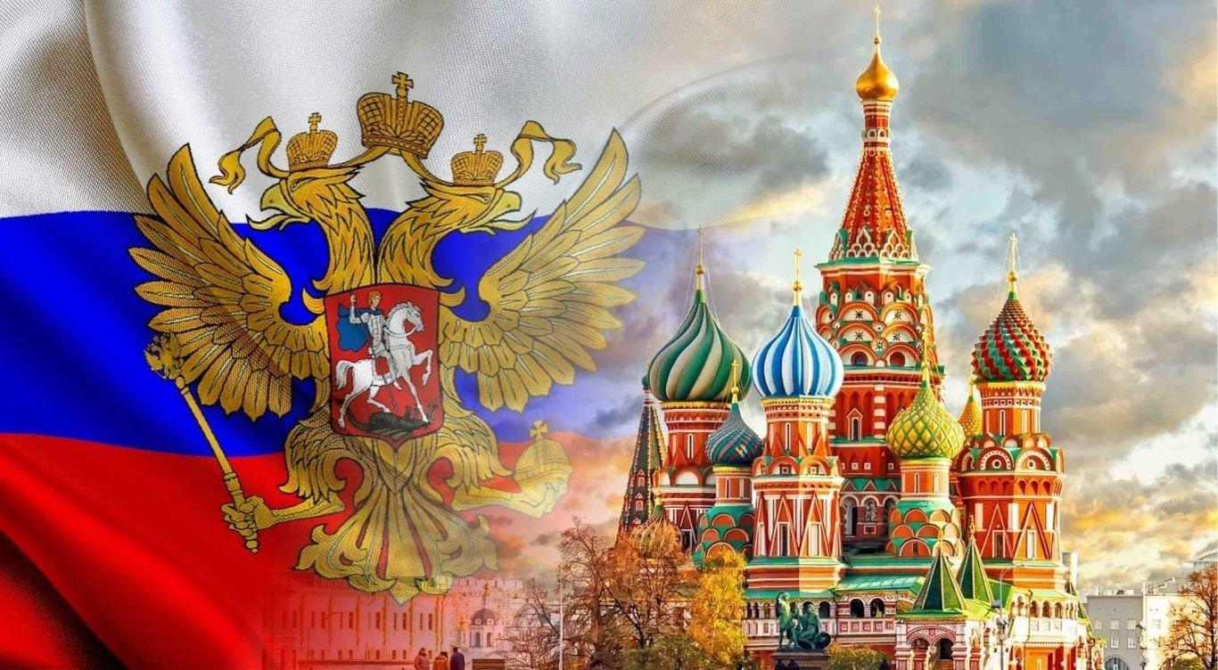
The basic vales of Russian State
By Natalia Skakovskaya

Slide 2

Word look
Worldview
German word Weltanschauung composed of Welt ('world') and Anschauung ('view' or 'outlook')
Comprehensive world view or worldview is the fundamental cognitive orientation of an individual or society encompassing the entirety of the individual's or society's knowledge and point of view.

Slide 3
Types of worldview
Myth
Religion
Philosophy

Slide 4
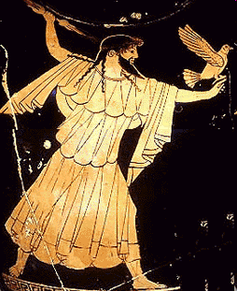
Myth
myth is a traditional story consisting of events that are ostensibly historical, though often supernatural, explaining the origins of a cultural practice or natural phenomenon.

Slide 5
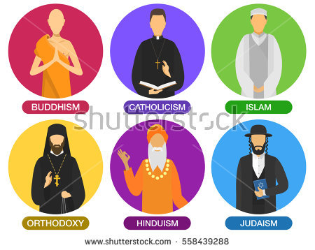
Religion
Religion is any cultural system of designated behaviors and practices, world views, texts, sanctified places, ethics, or organizations, that relate humanity to the supernatural or transcendental.

Slide 6
The beginning of philosophy
7-5 cen. B.C.
Oriental philosophy
China India
Western philosophy
Ancient Greece

Slide 7
Characteristics
Oriental philosophy
Religion
Ethics
Empirical knowledge outside the philosophy
Western philosophy
Outside the religion
Rationalism
Philosophy +science

Slide 8
The worldview appears in the form of integrity, a multi-level, complexly organized system of social attitudes that reveal functions fundamental to the life of the individual.

Slide 9
Values ​​in the structure of worldview
Ideas and ideals only complete and rationalize the worldview and give it a conscious character.
Individual life activity, social practice and a person’s environment act as prerequisites for the emergence of stable and expedient forms of his social behavior long before the objective laws of his social existence are historically and individually realized and acquire theoretical form

Slide 10
Value core
Ancient time
Middle Ages
Renaissance
Modern times
Enlightenment

Slide 11

Values ​​are a very multidimensional concept. In its most general form, value can be defined as something that is significant to a person.
Axiology, the doctrine of value any science about society and man cannot ignore the problem of values.
Without taking into account values, it is impossible to understand human actions, no matter in what area they are carried out, as well as the specifics of a particular society
11

Slide 12
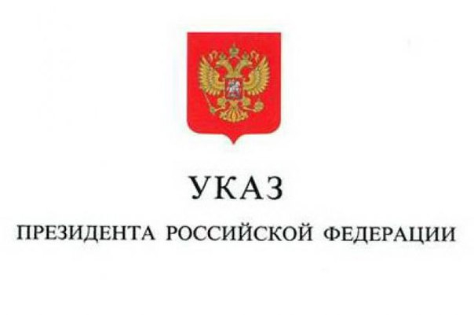
В Указе президента от 9 ноября 2022 г. дается следующее определение:
«Традиционные ценности – это нравственные ориентиры, формирующие мировоззрение граждан России, передаваемые от поколения к поколению, лежащие в основе общероссийской гражданской идентичности и единого культурного пространства страны, укрепляющие гражданское единство, нашедшие свое уникальное, самобытное проявление в духовном, историческом и культурном развитии многонационального народа России».
12

Slide 13
Далее перечисляются основные традиционные ценности: «К традиционным ценностям относятся
жизнь,
достоинство,
права и свободы человека,
патриотизм,
гражданственность,
служение Отечеству и ответственность за его судьбу,
высокие нравственные идеалы,
крепкая семья,
созидательный труд,
приоритет духовного над материальным,
гуманизм,
милосердие,
справедливость,
коллективизм, взаимопомощь
и взаимоуважение,
историческая память и преемственность поколений,
единство народов России».
13

Slide 14
life, dignity, human rights and freedoms, patriotism, citizenship, service to the Fatherland and responsibility for its fate, high moral ideals, a strong family, creative work, priority of the spiritual over the material, humanism, mercy, justice, collectivism, mutual assistance and mutual respect, historical memory and continuity of generations, unity of the peoples of Russia."

Slide 15

Указ – политический документ, и перечисление ценностей дается в терминах, принятых в политической коммуникации.
Содержание данных ценностей требует уточнения применительно к российскому социокультурному миру.
Нам представляется правильным раскрыть содержание этих ценностей через понятия и трактовки, характерные для отечественной мысли, для традиций нашего мира.
Подобный подход позволит глубже и точнее понять смысл, заложенный в президентский указ, избежать двусмысленности.
15

Slide 16
Перечислим ценности, составляющие ценностное ядро российского социокультурного мира, кратко раскрывая каждую из них, в том числе и соотнося с тем набором, который предложен в указе.
Faith, thrift, house building, service, conciliarity, sovereignty, Truth, justice, Love, compassion, conscience, freedom as good will, beauty, human dignity
.
16

Slide 17
Справедлив вопрос, а существует ли какая-то единая иерархия этих ценностей?
Единство общества определяется «ценностным консенсусом» – признанием значимости каждой составляющей ценностного ядра и важности его сохранения в целом, так как все входящие в него ценности связаны между собой.
Каждая из них может быть реализована в полной мере только в сочетании с другими (так, державность невозможна без веры, служения, соборности; справедливость - без правды и совести).
Это связь динамичная. Большая или меньшая значимость какой-либо ценности по отношению к другим может обладать вариативностью, обусловленной,
во-первых, объективным различием интересов групп, входящих в общества и даже индивидуальных особенностей отдельных людей (для кого-то, например, может быть приоритетнее свобода, для кого-то - сострадание или любовь).
17

